Slide 1
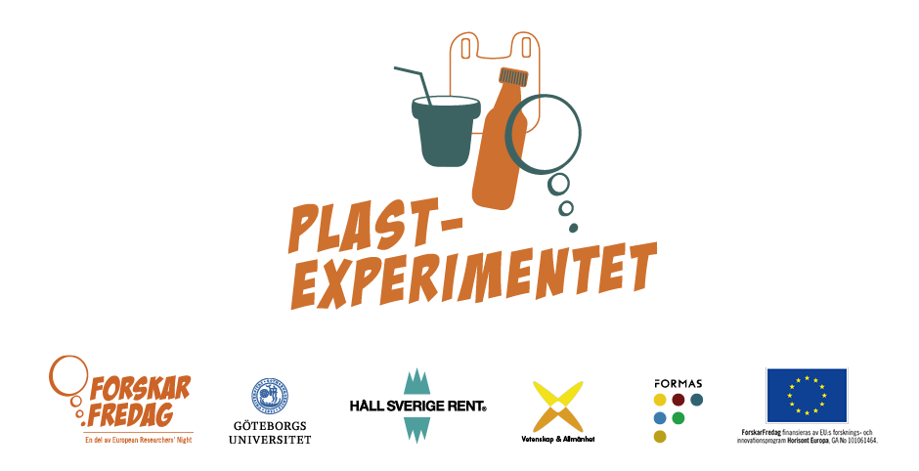
PLASTEXPERIMENTET 2022
medborgarforska för miljön!

Slide 2
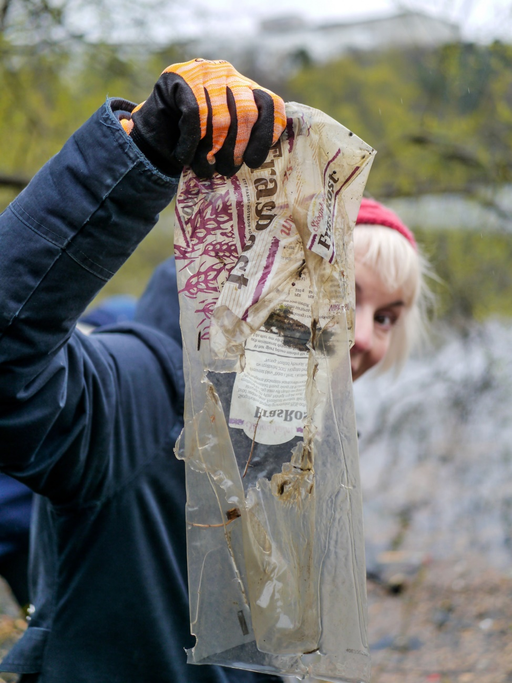
Varför ett Plastexperiment?
Plast i naturen är ett av dagens största globala miljöproblem, men vi behöver lära oss mer om det.
Genom Plastexperimentet får vi en bättre förståelse för hur plast hamnar i naturen och vad vi kan göra för att förhindra det.
Tillsammans kan vi samla in en större mängd forskningsdata än vad som annars hade varit möjligt.

Slide 3
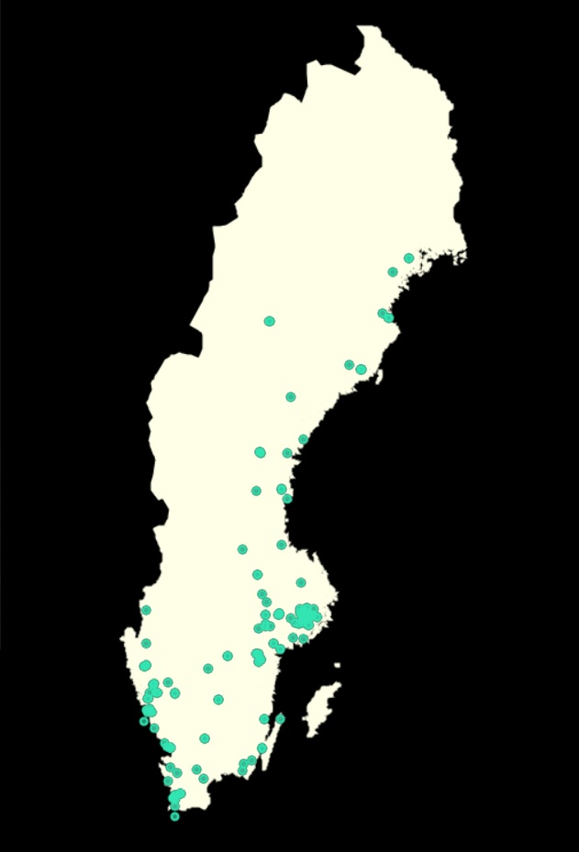
Vilka var med?
133 skolklasser + 35 andra deltagare
168 platser över hela Sverige

Slide 4
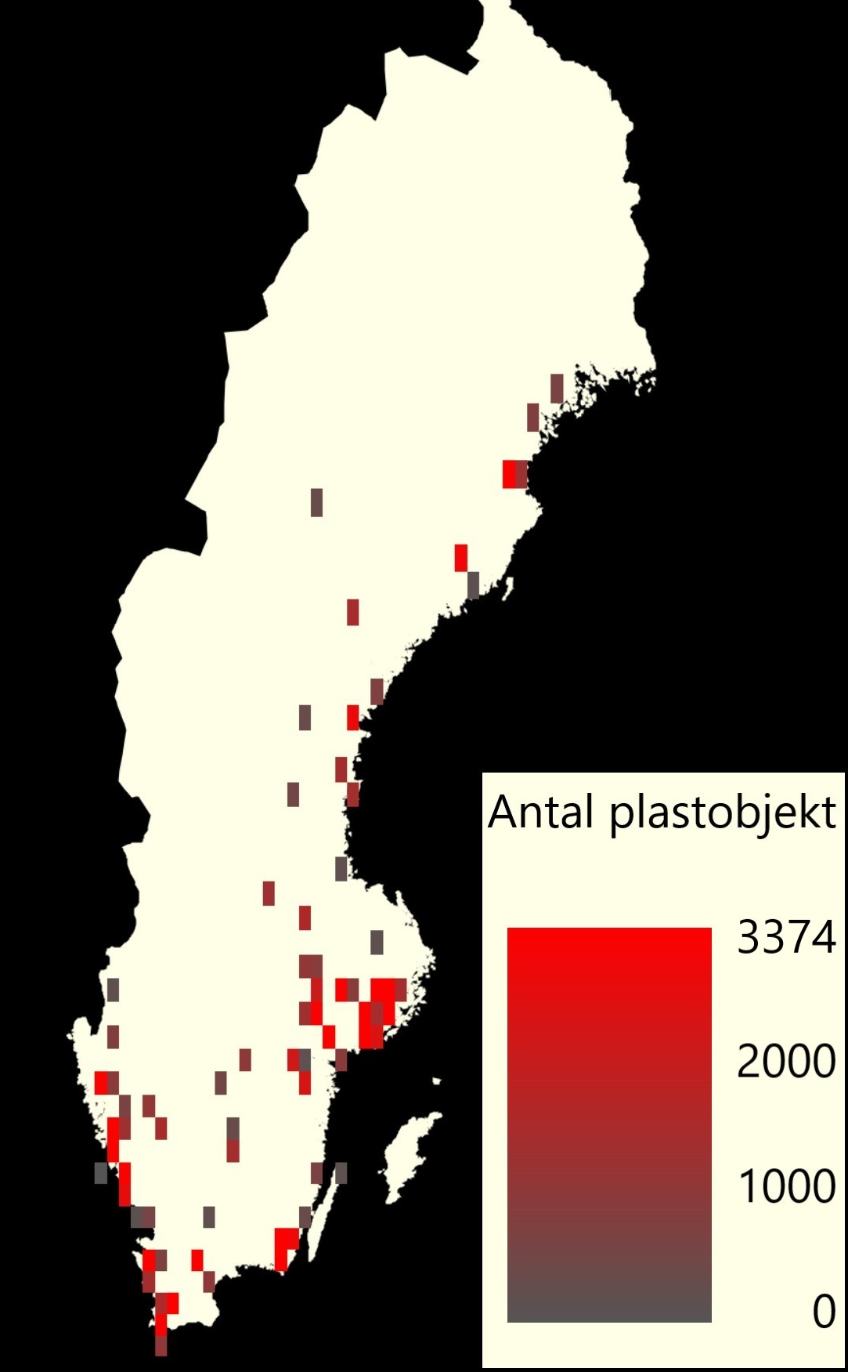
Hur mycket hittade vi?
33 158 plastbitar
> 200 kg

Slide 5
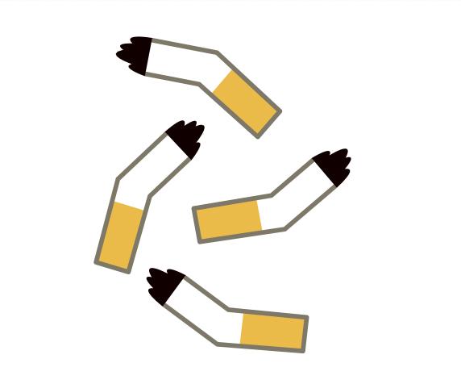
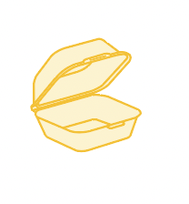
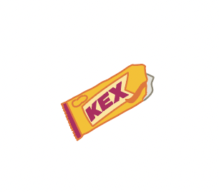
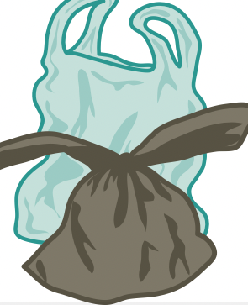
Vad hittade vi?
25% Cigarettfimpar
13 % Plastförpackningar
10% Plastpåsar
52% Övriga kategorier

Slide 6
Var letade vi?
27 Badplatser/stränder
45 Naturområden
82 Parker
13 Vattendrag
Mest skräp hittade vi på badplatser och stränder, både när det gäller antal objekt och hur mycket de vägde!

Slide 7
Skillnader mellan olika miljötyper
Den här figuren visar hur många plastobjekt ni i genomsnitt hittade på en yta som är 100 kvadratmeter. Flest plastobjekt fanns det på badplatser och stränder.

Slide 8
Skillnader mellan olika miljötyper
Exempel: Cigarettfimpar
Den här figuren visar hur många cigarettfimpar ni i genomsnitt hittade på en yta som är 100 kvadratmeter.
Flest cigarettfimpar fanns det vid vattendrag.

Slide 9
Skillnader mellan olika miljötyper
Exempel: Cellofan från cigarettpaket
Den här figuren visar hur många cellofan från cigarettpaket ni i genomsnitt hittade på en yta som är 100 kvadratmeter.

Slide 10
Skillnader mellan olika miljötyper
Exempel: mjuk plastförpackning för livsmedel
Den här figuren visar hur många mjuka förpackningar för livsmedel ni i genomsnitt hittade på en yta som är 100 kvadratmeter.

Slide 11
Diskussionsfrågor
Blev resultatet som ni trodde?
Vilken plastkategori var vanligast och varför tror ni det var så?
Vem eller vilka har det största ansvaret för plasten i havet?
Konsumenter? Producenter? Kommuner? Politiker? Miljöorganisationer?
Vad kan politiker göra?
Vad kan kommunen göra?
Vad kan producenter av till exempel engångsplast göra?
Vad har du för ansvar? – Vad kan du göra för att bidra till minskad nedskräpning?

Slide 12
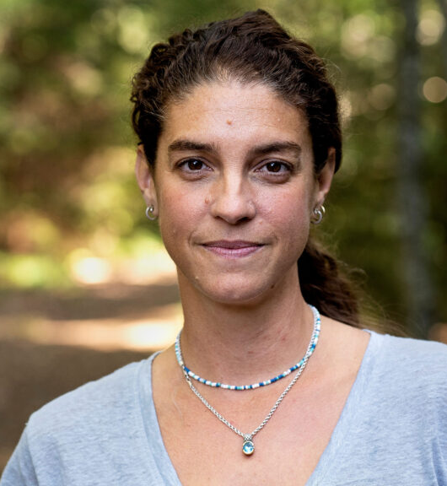
Tack för er medverkan!
”Jag hoppas att projektet kommer att ge oss ny kunskap om orsaken till att plasten hamnar i naturen; var i kedjan det brister.”
- Bethanie Carney Almroth
Efter att alla resultat kommit in, även från 2023, kommer forskaren Bethanie Carney Almroth skriva en vetenskaplig rapport om omfattningen av plast i svensk natur.
Bethanie är forskare i ekotoxikologi och zoofysiologi på Göteborgs universitet. Hennes forskning handlar om miljöeffekter av plaster och plastrelaterade kemikalier, framför allt hur det påverkar fisk.

